Slide 1
Лекция 8

Slide 2
Мутации: как изменяется геном человека
Мутация – любое долговременное изменение в последовательности ДНК.
Мутации могут происходить:
в ДНК половых клеток, дающих началу яйцеклеткам или сперматозоидам. В этих случаях в следующих поколениях могут возникать генетические болезни;
в ДНК соматических клеток. В этих случаях вероятно возникновение раковых заболеваний.
Большинство же мутаций безвредны (нейтральны), никак не влияют на функции организма.
В организмах в ходе эволюции сформировались многочисленные эффективные механизмы репарации (исправления, восстановления) ДНК.

Slide 3
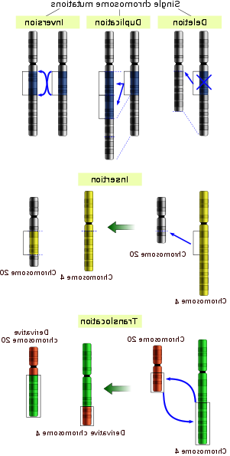
Замены одиночных пар нуклеотидов (точечные мутации)
1. Silent (синонимичные мутации) – мутации без изменения смысла кодона: лизин → лизин. Обусловлены тем, что генетический код является вырожденным (большинство аминокислот кодируется более чем одним кодоном).
2. Missense (несиноминичные) – замена оснований приводит к замене аминокислот: лизин → аргинин или лизин →треонин.
3. Nonsense (потеря смысла) – мутация превращает кодирующий кодон в один из трех стоп-кодонов. В результате транскрипция и трансляция прерываются.

Slide 4
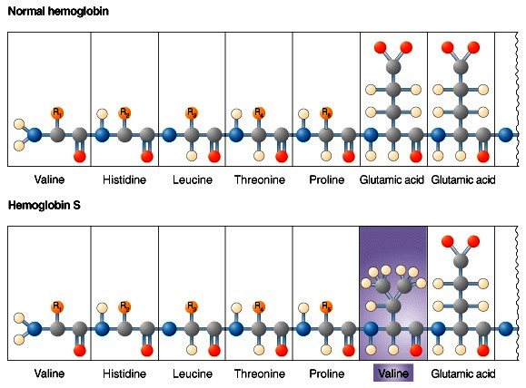
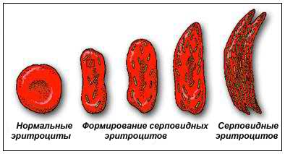
Мутационная замена в гемоглобине
Нb A
Замена ГАГ(Глу) → ГТГ(Вал).
Появление на поверхности молекулы Hb S неполярного остатка приводит к резкому снижению растворимости белка и к понижению способности транспорта кислорода.
Эритроциты слипаются, приобретают серповидную форму и разрушаются быстрее, чем содержащие нормальный Hb А.

Slide 5
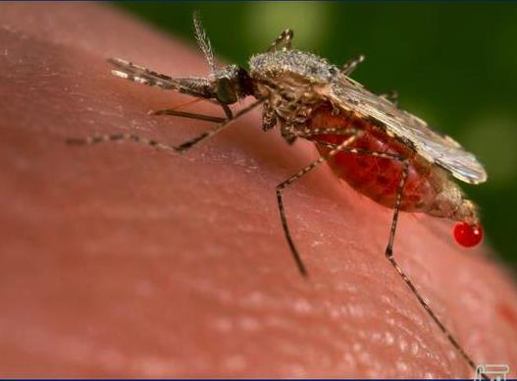
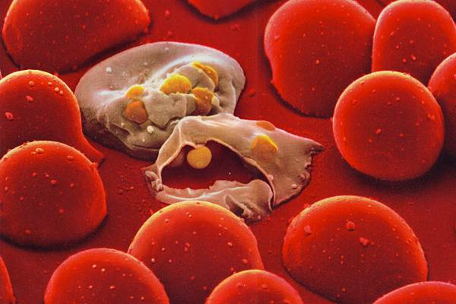
Серповидноклеточная анемия
Самки малярийного комара при укусе заражают организм человека малярийным плазмодием – одноклеточным паразитом. Плазмодий попадает в эритроциты, они разрываются, плазмодий попадает в кровяное русло и далее заражает новые эритроциты.
Однако, плазмодий, попавший в серповидные эритроциты (Hb S), не успевает завершить свое развитие.
В областях Земли с высоким распространением малярии преимущество получили люди, у который в одной из двух хромосом (пара № 11) есть ген нормального Hb A, а в другой ген Hb S (т.наз. гетерозиготы). Носители только гена Hb A в обеих хромосомах подвержены малярии, а носители только гена Hb S в обеих хромосомах страдают от сильной анемии.

Slide 6
Сдвиг рамки считывания
Вставка (инсерция) или удаление (делеция) могут приводить к мутациям типа «сдвига рамки считывания» (frameshift mutation), если число добавившихся или выпавших пар нуклеотидов не кратно трем (код триплетен). Такие мутации сдвигают рамку считывания при трансляции мРНК, что приводит к изменению последовательности аминокислот в белке и/или обрыву цепи, если далее появляется стоп-кодон.
Пример: в норме на кодоне UUU мРНК синтезируется фенилаланин, в результате делеции U возникает кодон UUG, кодирующий лейцин. Через 2 новых остатка (лейцин и аланин)появляется стоп-кодон UAG и синтез белка прерывается.

Slide 7
Повторяющаяся ДНК (основные классы повторов)
Диспергированные повторы разбросаны по всему геному, чаще всего представлены одной копией в одном месте цепи ДНК
Тандемно повторяющиеся повторы расположены друг за другом по схеме «голова к хвосту»
Примерно 45-50% генома человека представляют собой повторяющуюся ДНК. Это последовательности, представленные многократно. Их часто называют мусорной (junk) ДНК. Общее число таких повторов в геноме человека около 5 миллионов. Они напоминают совершенно бессмысленные фразы, которые в разных вариантах упорно повторяются в тексте.
Для сравнения: у дрозофилы (плодовой мушки) их менее 5%, у червя – 6-7%.
Их возможные функции: 1) участие в механизмах регуляции активности генома; 2) запасной материал для эволюции генома.

Slide 8
Проскальзывание репликации
Иногда в ходе синтеза на материнской цепи ДНК (черная) дочерней цепи (оранжевая) отделяются фрагменты из нескольких нуклеотидов (как пример, CAG), которые могут вновь спариться, но не с той частью последовательности материнской цепи , с которой они были спарены исходно.
Это чаще всего происходит при репликации коротких тандемных повторов, например, GTCGTCGTC…, потому что в геноме человека содержатся тысячи повторов такого типа и вероятность «проскальзывания репликации» в этом случае очень велика.
Высокая частота мутирования по механизму «проскальзывания репликации» приводит к тому, что каждый человек (за исключением идентичных близнецов) обладает уникальным профилем ДНК в области таких повторов.
Этот факт широко используется в судебной генетике для идентификации личности, в геногеографии для изучения людских миграций и в других областях.

Slide 9
ДНК-фингерпринтинг (геномная дактилоскопия)
Число отдельных повторов в определенных местах ДНК для каждого человека строго индивидуально.
Например, невозможно встретить на Земле второго человека, у которого последовательность ГГГЦАГАГ в том же месте повторяется такое же число раз.
ДНК- фингерпринт, отражающий длины повторов.
Результаты однозначно свидетельствуют о родственных отношениях отца и матери с их детьми.
О М

Slide 10
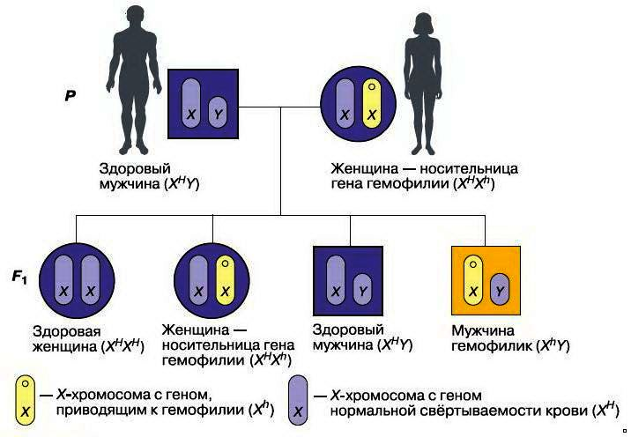
Наследование гемофилии в царских домах Европы
Гемофилия – наследственное заболевание, связанное с нарушением свертываемости крови. Оно вызвано мутацией в гене F8, который расположен в X-хромосоме. Ребенок может получить от родителей только одну Х-хромосому с мутантным геном. Так как у девочки есть вторая Х-хромосома с неиспорченным геном, то она не болеет, а является лишь носителем мутантного гена. У мальчиков только одна Х-хромосома. Если он получил «нормальную» Х-хромосому, то он не болеет. Если же он получил «аномальную» Х-хромосому, то он будет гемофиликом.
Мутацию гена F8, приводящую к гемофилии, обнаружили в останках царевича Алексея, его сестры Анастасии и царицы Александры.

Slide 11
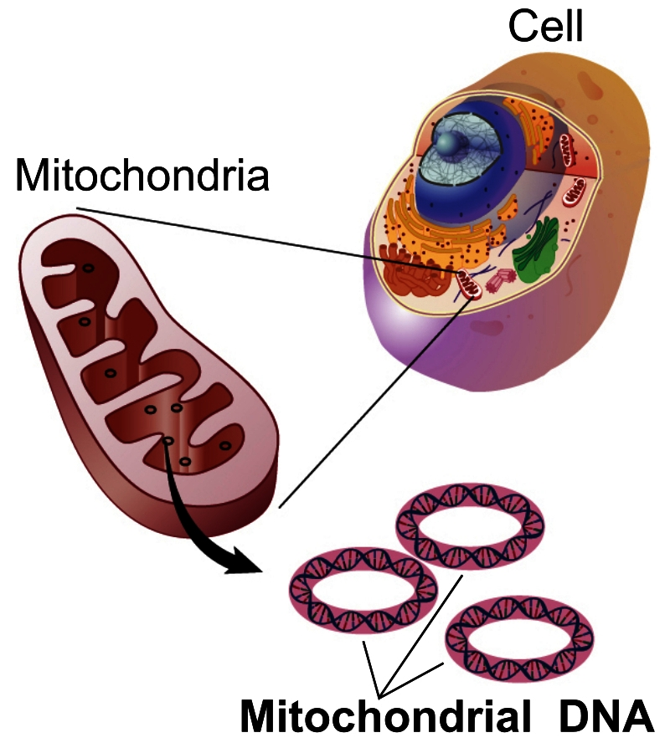
Митохондрии – энергетические фабрики клетки
Митохондрии – внутриклеточные структуры. Их основная функция – окисление органических соединений, поступающих с пищей (белки, жиры, углеводы). Высвобождающаяся при этом энергия используется для синтеза аденозинтрифосфата (АТФ) – главной энергетической «валюты» клеток.
Митохондрии способны к размножению, этот процесс обеспечивается наличием в них ДНК (митохондриальная ДНК. Сокращенно - мтДНК).

Slide 12
Митохондриальная ДНК
Митохондриальная ДНК (мтДНК, 16569 пар оснований) человека – двухцепочечная кольцевая структура. Содержит 37 генов: 13 генов кодируют ферменты, 22 – транспортные РНК и 2 – рибосомальные РНК.
От ядерной ДНК отличается высокой степенью мутирования из за отсутствия защитных белков и эффективной системы репарации (восстановления) ДНК.

Slide 13
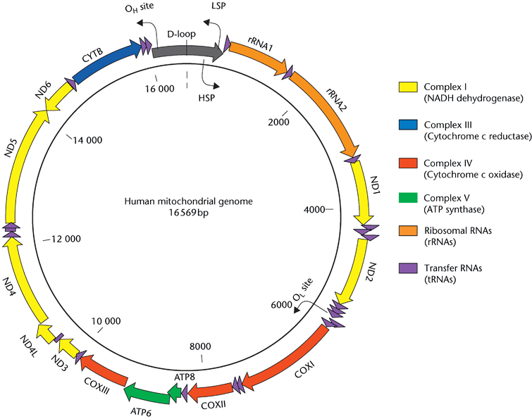
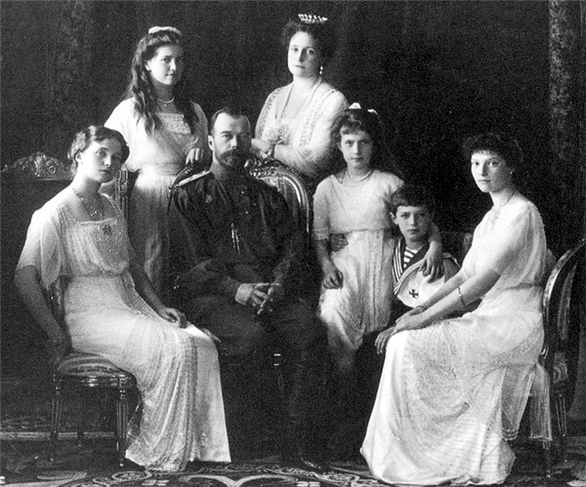
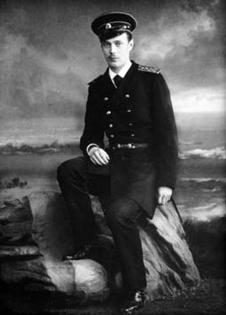
Исследования митохондриальной ДНК останков царской семьи (1)
Полиморфизм уникального события (UEP) – генетический маркер, соответствующий одной чрезвычайно редкой мутации.
Пример UEP – «снип» цитидин/тимин в положении 16169 митохондриальной ДНК Николая Второго (1868-1918) и его младшего брата Великого Князя Георгия Александровича (1871-1899).
С/Т-16169
Notes:
Скорость мутирования одной нуклеотидной пары примерно равна 10х-8 на поколение. Если принять общее число пар нуклеотидов в геноме (3,2 10х9), то это значит, что одна гамета содержит примерно 30 нуклеотидных мутаций. Следовательно, каждый ребенок рождается примерно с 30х2=60 вновь возникшими мутациями.

Slide 14
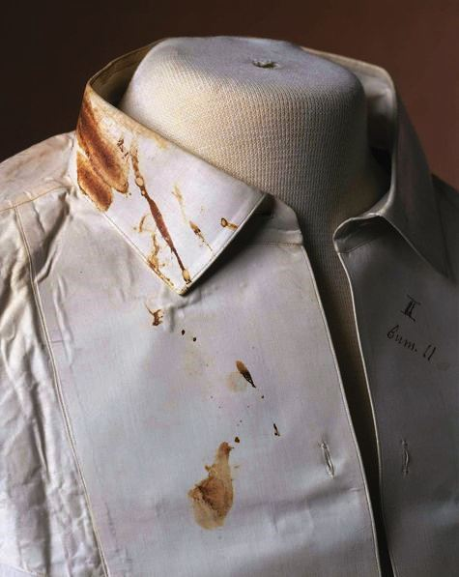
Исследование митохондриальной ДНК останков царской семьи (3)
В 1981 году цесаревич Николай Александрович (будущий император Николай II), будучи с визитом в Японии, подвергся нападению фанатика-самурая. В результате двух ударов саблей Николай был легко ранен.
Его рубашка со следами крови была сохранена до наших дней в Эрмитаже.
Генетический анализ образца крови с рубашки и остатков однозначно подтвердил, что мужские останки отца семьи Романовых принадлежат именно Николаю II.

Slide 15
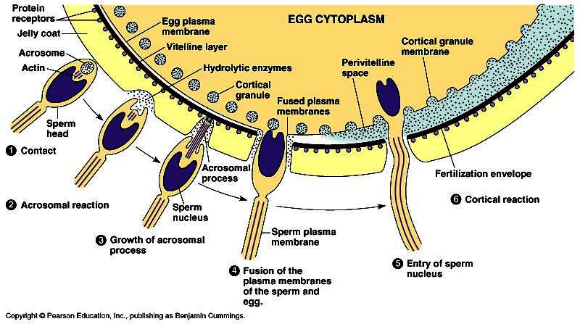
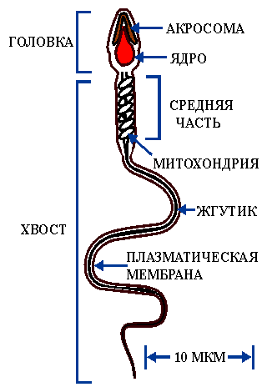
Особенности наследования митохондриальной ДНК
При оплодотворении в яйцеклетку проникает только один сперматозоид. Сразу же вокруг яйцеклетки образуется оболочка, препятствующая вхождению других сперматозоидов. Сперматозоид человека содержит только одну спирально закрученную митохондрию. После оплодотворения обычно происходит деградация этой митохондрии. Поэтому наследование митохондриальной ДНК происходит только по МАТЕРИНСКОЙ ЛИНИИ!

Slide 16
Митохондриальная Ева
Митохондрии (и их ДНК) сперматозоида разрушаются при попадании в яйцеклетку. Следовательно, все митохондрии (и их ДНК) ребенок – девочка или мальчик - получает только от мамы. Если же у женщины нет ни одной дочери, то ее мтДНК не будет передана дальше ее сына.
Таким образом, одна женщина передала все свои митохондрии всем живущим в настоящее время на Земле людям.
Эту женщину назвали «митохондриальной Евой» – она жила в Восточной Африке приблизительно 150 000 лет тому назад. От нее все человечество унаследовало мтДНК, так как она стала единственной, чьи потомки по женской линии дожили до наших дней.
Однако ее мтДНК очень сильно отличается от современной мтДНК из-за высокого темпа мутаций – примерно 1 мутация в 3000 лет.

Slide 17
Геногеографические исследования

Slide 18
Тур Хейердал: на «Кон Тики» из Южной Америки в Полинезию

Slide 19
Маршрут плавания Кон Тики
Старт: Перу, 28 апреля 1947 года.
Финиш: Полинезия, 7 августа 1947 года. 4300 миль за 101 день

Slide 20
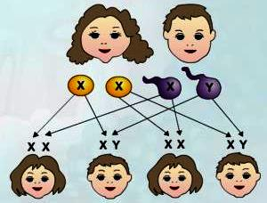
Половое размножение
Соматические клетки (не половые):
46 хромосом = 44 аутосом+2 половые(XY) – мужчина.
46 хромосом = 44 аутосом+2 половые(ХХ) – женщина.
Сперматозоиды (мужские половые клетки):
23 хромосомы = 22 аутосомы + X или Y.
Яйцеклетки (женские половые клетки):
23 хромосомы = 22 аутосомы + X.
Результат случайного слияния сперматозоида и яйцеклетки:
46 хромосом = 44 аутосом + ХХ – девочка.
Или:
46 хромосом = 44 аутосом + XY – мальчик.

Slide 21
Мутации в половых клетках женщин и мужчин
Частота мутаций в мужских половых клетках (гаметах) в 5-6 раз выше, чем в женских.
Объяснение: Зрелые первичные ооциты женщины до образования зиготы претерпевают примерно 25 делений. Все ооциты формируются до рождения женщины, а сперматозоиды вырабатываются непрерывно в течение почти всей жизни мужчины. Сперматозоид является продуктом примерно 300 клеточных делений.
Следовательно, чем старше отец, тем больше вероятность того, что его сперматозоиды накопят больше мутаций при репликации ДНК.

Slide 22
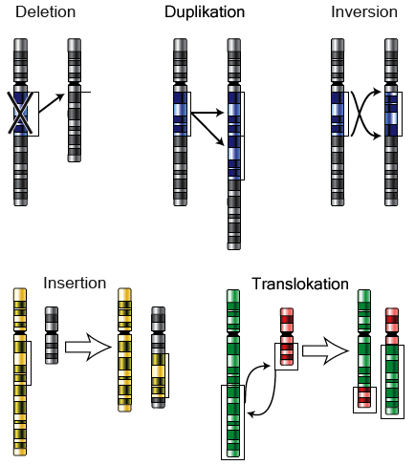
Хромосомные мутации (аберрации) – крупные перестройки хромосом, видимые под микроскопом
Инверсии (перевороты) –
участок хромосомы разворачивается на 180 град.
Транслокации (перемещения) –
обмен генетическим материалом между
негомологичными хромосомами.
Делеции (выпадение) –
потери участков хромосом,
концевых или внутренних.
Дупликации (удвоение) –
включение еще одной копии
гена в хромосому.
Инсерция – вставка участка из
другой хромосомы.

Slide 23
Генотип и фенотип
ГЕНОТИП- полная генетическая информация об организме, которая закодирована в его генах. Эти гены характеризуются различной комбинацией вариантов (аллелей).
ФЕНОТИП – совокупность внешних и внутренних признаков организма. Фенотип зависит от: а) генотипа; б) мутаций генов; в) условий развития организма.

Slide 24
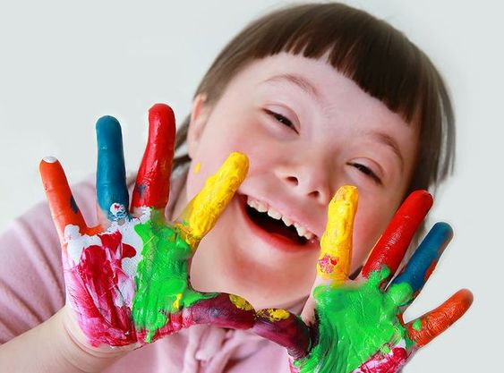
Отклонение числа хромосом от нормального
Анеуплодия – возникновение аномального числа хромосом. Большинство случаев – трисомия, наличие трех копий одной и той же хромосомы вместо пары гомологов у нормального организма.
У человека трисомия совместима с жизнью только по трем хромосомам: 13, 18 и 21.
Трисомия 13 и трисомия 18 происходит с частотой 1:5000-15000 рождений. Срок жизни младенцев – не более нескольких недель.
Трисомия 21 – наиболее распространена, т.наз. синдром Дауна. Частота рождений 1:700, у женщин старше 45 лет она в 50 раз выше, чем у 20-летних.

Slide 25
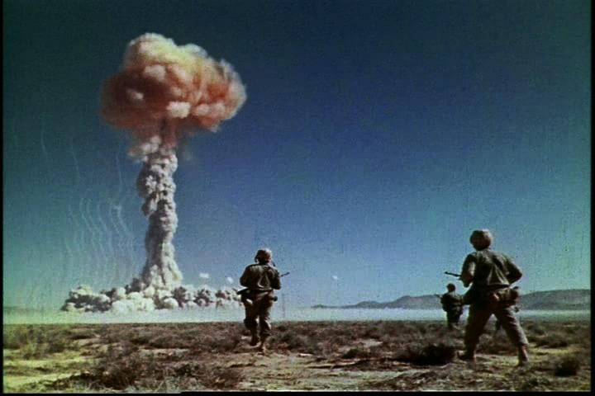
Индуцированные мутации
Электромагнитная ионизирующая радиация: рентгеновские лучи (0,005- 10 нм); гамма-лучи (10⁻¹ - 10⁻⁶ нм), электроны и позитроны, альфа-частицы - ядра атома гелия-4 (2 протона и 2 нейтрона: 4Не²⁺).
Ионизирующая радиация образуется также при радиоактивном распаде радиоизотопов. Один из главных компонентов заражения биосферы – изотоп ¹³⁷Cs, который образуется в реакциях деления ядер в реакторах и при применении ядерного оружия. ¹³⁷Cs испускает электрон, превращаясь в нестабильный изотоп ¹³⁷Ва, который в свою очередь испускает гамма-лучи, превращаясь в стабильный ¹³⁷Ва.
Все они вызывают образование свободных радикалов, высокореакционных молекул с неспаренными электронами.
Свободные радикалы могут вызывать как разрывы цепей ДНК, так и и изменять нуклеотиды.

Slide 26
Свободные радикалы
Свободный радикал – атом или молекула, содержащие один или несколько неспаренных электронов на внешней электронной оболочке атома.

Slide 27
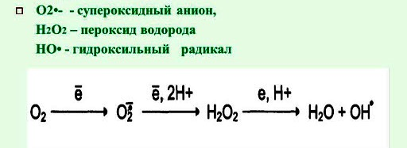
Свободные радикалы кислорода
Молекула О₂
⁻

Slide 28
Токсическое действие радикалов кислорода
ROS – Reactive Oxygen Species

Slide 29
Ультрафиолетовое излучение (10-400 нм)
УФ-излучение чаще всего приводит к образованию димеров из соседних (расположенных на одной и той же цепи ДНК) пиримидинов – тимина и/или цитозина. В результате блокируется как репликация ДНК, так и синтез РНК на матрице ДНК.
У большинства организмов имеется фермент, который под действием света (300-500 нм) разрывает эти димеры. Но человек таким ферментом не обладает. Но у нас есть ДНК-полимераза-эта (ƞ), которая может встраивать дезокси-аденозинмонофосфат (дАМФ) напротив этих димеров.
Если димер Т-Т, то дефект полностью восстанавливается, если димер Ц-Ц или Ц-Т, то возникает мутация.

Slide 30
Опасность возникновения рака после УФ-облучения
Ксеродерма – наследственное заболевание, вызванное мутациями в белковом комплексе (30 белков), устраняющем пиримидиновые димеры. Ксеродерма часто ведет к раковым заболеваниям.

Slide 31
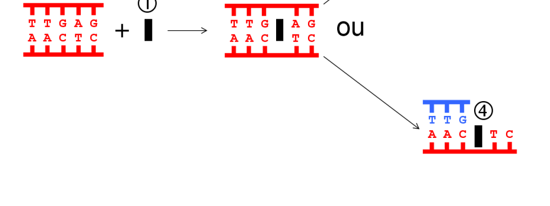
Химические мутагены
Красители (например, акридин), похожие на пары пурин-пиримидин, способны встраиваться между парами оснований в ДНК и тем самым растягивать двойную спираль. При репликации такой ДНК возможен обрыв дочерней цепи, а также вставки или выпадения пары оснований.
В результате происходит мутация по типу «сдвиг рамки считывания». Частота таких мутаций на много порядков выше , чем частота спонтанного возникновения сдвигов рамки.

Slide 32
Он мог быть трижды Героем Советского союза и лауреатом Нобелевской премии
Иосиф Абрамович Рапопорт – награжден полководческим Орденом Суворова. Член-корреспондент АН СССР, лауреат Ленинской премии, Герой Социалистического Труда.
Окончил Ленинградский университет по кафедре генетики. Доктор наук в 29 лет.

Slide 33
Нобелевские лауреаты по физике 2010 года о науке: curiosity driven research
Андрей Гейм и Константин Новоселов: «Наука – это лучшее вложение денег, какое только можно себе представить»

Slide 34
Лекция 8
The End

